Slide 1
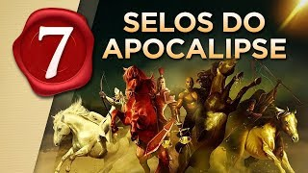

Slide 2
Este estudo está no livro do Apocalipse Capitulo 6, e vamos analisar os versos de 1-17.
A interpretação e comentários são do livro de Urias Smith, por nome As Profecias de Apocalipse, da edição de 1945, impressa na Publicadora Atlântico, em Lisboa Portugal.
Vale a pena lembrar que a Irmã White recomenda a leitura deste livro, que segundo ela abrirá muitos olhos cegos. Veja o texto a seguir:
Bom Estudo a todos!

Slide 3
“Fui instruída de que os importantes livros que contêm a luz dada por Deus com respeito à apostasia de Satanás no Céu, deveriam ter vasta circulação justamente agora; porque por meio deles a verdade atingirá muitas mentes. Patriarcas e Profetas, Daniel e Apocalipse e O Grande Conflito são agora mais necessários do que nunca antes. Deveriam circular amplamente, porque as verdades a que dão ênfase, abrirão muitos olhos cegos. ... Muitos dentre nosso povo têm estado cegos quanto à importância dos livros mais necessários.”
Review and Herald, de 16 de fevereiro de 1905.

Slide 4
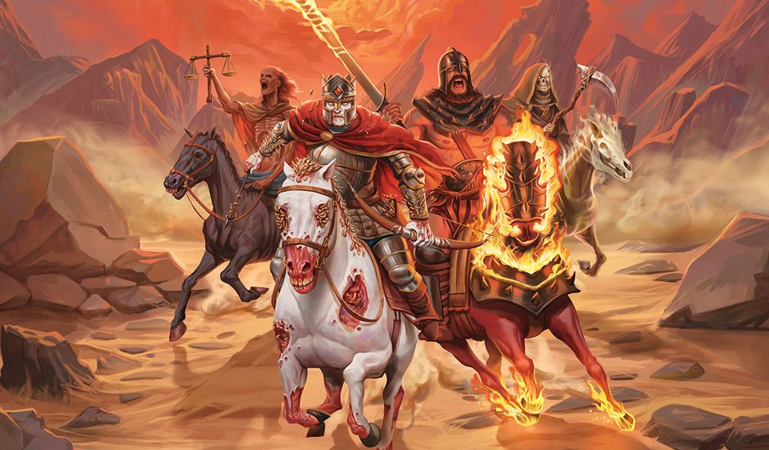
Os Sete Selos

Slide 5

Pergunta 01
Quem abre o primeiro selo, e qual a sua interpretação?
Apocalipse 6:1-2.

Slide 6
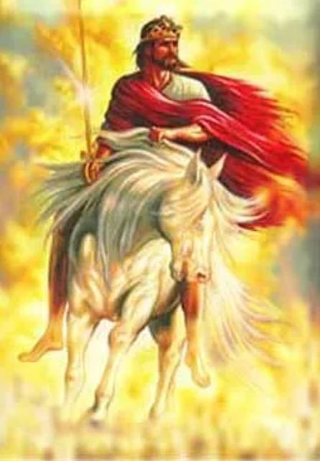
“1 E, havendo o Cordeiro aberto um dos selos, olhei, e ouvi um dos quatro animais, que dizia como em voz de trovão: Vem, e vê.
2 E olhei, e eis um cavalo branco; e o que estava assentado sobre ele tinha um arco; e foi-lhe dada uma coroa, e saiu vitorioso, e para vencer.”
Apocalipse 6:1-2.
034-100

Slide 7
Resposta-1
“O Cordeiro toma o livro (do capitulo 5) e procede imediatamente à abertura dos selos, e a atenção do apóstolo é chamada para as cenas que ocorrem sob cada selo. Já notamos que o número sete significa nas Escrituras plenitude e perfeição. Os sete selos representam acontecimentos de caráter religioso e abrangem a história da igreja desde o início da era cristã até a vinda de Cristo.

Slide 8
Resposta-2
O primeiro símbolo é um cavalo branco e o cavaleiro que tinha um arco, a quem foi dada uma coroa, que saiu vitorioso e para vencer, como símbolo adequado dos triunfos do Evangelho no primeiro século da era cristã. A brancura do cavalo representa a pureza de fé daquele tempo. A coroa dada ao cavaleiro e o seu avanço como vencedor e prestes a alcançar novas vitórias significam o sucesso com que a verdade foi promulgada pelos seus primeiros ministros.”
As Profecias do Apocalipse, pág. 83.

Slide 9
Pergunta 02
O que acontece quando é aberto o segundo selo, e que animal foi visto?
Apocalipse 6:3-4

Slide 10
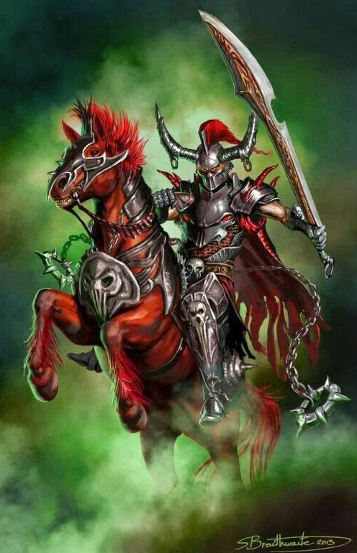
“3 E, havendo aberto o segundo selo, ouvi o segundo animal, dizendo: Vem, e vê.
4 E saiu outro cavalo, vermelho; e ao que estava assentado sobre ele foi dado que tirasse a paz da terra, e que se matassem uns aos outros; e foi-lhe dada uma grande espada.”
Apocalipse 6:3-4
100-313

Slide 11
Resposta-1
Resposta
“O primeiro aspecto notável nestes símbolos talvez seja o contraste na cor dos cavalos. Este contraste tem, sem dúvida, um significado especial. Se a brancura do primeiro cavalo representava a pureza do Evangelho no período abrangido por aquele símbolo, a cor vermelha do segundo deve representar que neste período começava a corromper-se aquela pureza original.
O mistério da iniquidade operava já nos dias de Paulo, e ao iniciar-se o período simbolizado pelo segundo cavalo, a professa igreja de Cristo estava agora tão corrompida pelo mistério da iniquidade que requeria esta mudança na cor do símbolo. Começaram a surgir erros e assomava o amor pelas coisas do mundo.

Slide 12
Resposta-2
Resposta
O poder eclesiástico procurou aliança com o secular, resultando em perturbações e comoções... O espírito deste período atinge o seu auge quando chegamos ao tempo de Constantino, o primeiro imperador chamado cristão, cuja conversão ao cristianismo se deu em 323... Semelhante estado de coisas corresponde bem às palavras do profeta, quando declara que ao que estava assentado sobre o cavalo, "foi dado que tirasse a paz da Terra, e que se matassem uns aos outros; e foi-lhe dada uma grande espada." O cristianismo desse tempo havia subido ao trono e empunhado o emblema do poder civil.”
As Profecias do Apocalipse, pág. 85.

Slide 13
Pergunta 03
Que animal é visto ao se abrir o terceiro selo, e o que o cavaleiro tinha na mão?
Apocalipse 6:5-6.

Slide 14
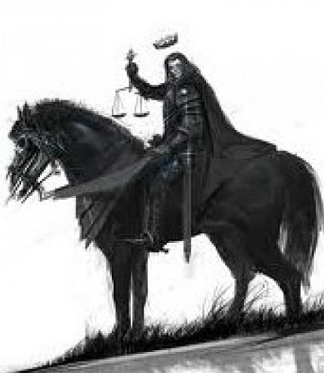
5 E, havendo aberto o terceiro selo, ouvi dizer ao terceiro animal: Vem, e vê. E olhei, e eis um cavalo preto e o que sobre ele estava assentado tinha uma balança na mão.
6 E ouvi uma voz no meio dos quatro animais, que dizia: Uma medida de trigo por um dinheiro, e três medidas de cevada por um dinheiro; e não danifiques o azeite e o vinho.
Apocalipse 6:5-6
313-538

Slide 15
Resposta-1 – O Cavalo Preto
“Com que rapidez progride a obra da corrupção! Que contraste entre a cor deste símbolo e a do primeiro! Um cavalo preto precisamente a oposição do branco! Deve ser representado por este símbolo um período de grandes trevas e corrupção moral na igreja.
Os acontecimentos do segundo selo prepararam o terreno para o estado de coisas aqui apresentado. O tempo que ocorreu entre o reinado de Constantino e o estabelecimento do papado em 538 pode ser com razão considerado o tempo em que se levantaram na igreja os mais obscuros erros e as mais grosseiras superstições.”
As Profecias do Apocalipse, pág. 86.

Slide 16
Resposta-2 – A Balança
"A balança indicava que a religião e o poder civil se haviam de unir na pessoa que administraria o poder executivo do governo, e que pretenderia ter autoridade judicial tanto sobre a Igreja como sobre o Estado. Assim sucedeu com os imperadores romanos desde Constantino até Justiniano, que deu o mesmo poder judicial ao bispo de Roma." – William Miller, Evidence From Scripture and History of the Second Coming of Christ, pág. 176.
As Profecias do Apocalipse, pág. 88.

Slide 17
Resposta-3 – O Trigo e a Cevada
"As medidas de trigo e cevada por um dinheiro significam que os membros da igreja procurariam avidamente os bens mundanos, e que o amor do dinheiro seria o espírito predominante desses tempos, a ponto de se desfazerem de qualquer coisa por dinheiro.“ – William Miller, Evidence From Scripture and History of the Second Coming of Christ, pág. 176.
As Profecias do Apocalipse, pág. 89.

Slide 18
Resposta-4 – O Azeite e o Vinho
“Isto representa as graças do Espírito, a fé e o amor. Havia grande perigo de serem danificados, sob a influência de tão grande espírito mundano.
Deve observar-se que a voz que atribui à medida de trigo o preço de um dinheiro e diz: "Não danifiques o azeite e o vinho", não é proferida por alguém na Terra, mas vem do meio dos quatro seres viventes, significando que, apesar de os sub-pastores, os professos ministros de Cristo não cuidarem do rebanho, o Senhor não Se esquece dele neste período de trevas. Vem uma voz do Céu. Toma o cuidado de que o espírito de mundanismo não prevaleça de tal modo que o cristianismo se perca inteiramente, e que o óleo e o vinho – as graças da genuína piedade – desapareçam da Terra.”
As Profecias do Apocalipse, pág. 89.

Slide 19
Pergunta 04
Qual a cor do cavalo do quarto selo, e qual o nome do Cavaleiro?
Apocalipse 6:7-8

Slide 20
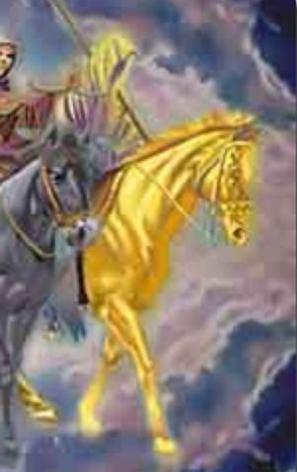
E, havendo aberto o quarto selo, ouvi a voz do quarto animal, que dizia: Vem, e vê.
E olhei, e eis um cavalo amarelo, e o que estava assentado sobre ele tinha por nome Morte; e o inferno o seguia; e foi-lhes dado poder para matar a quarta parte da terra, com espada, e com fome, e com peste, e com as feras da terra.
Apocalipse 6:7-8.
538-1517

Slide 21
Resposta-1
Resposta - 1
É notável a cor deste cavalo. A palavra original denota a "cor pálida ou amarelada" que se vê em plantas murchas ou doentes. Este símbolo deve representar um estranho estado de coisas na professa igreja de Deus. O que está sentado neste cavalo tem por nome Morte, e o Inferno (hades, sepultura) o segue. A mortalidade é tão grande durante este período que pareceria como se "as pálidas nações dos mortos" teriam vindo sobre a Terra e continuaram na esteira deste poder desolador. Dificilmente poderemos enganar-nos acerca do período a que se aplica este selo.

Slide 22
Resposta-2
Resposta - 1
Deve referir-se ao tempo em que o papado exerceu, sem restrição, o seu domínio perseguidor, desde 538 até o tempo em que os reformadores começaram a expor as corrupções do sistema papal.
“E foi-lhes dada autoridade” – quer dizer, ao poder personificado pela Morte sobre o cavalo pálido – o papado. Pela quarta parte da Terra é sem dúvida representado o território sobre o qual este poder teve jurisdição. As palavras “espada”, “fome”, “mortandade” (ou quaisquer tormentos causadores da morte), e “feras da Terra”, são figuras que representam os meios pelos quais levou à morte milhões de mártires.”
As Profecias do Apocalipse, pág. 90.

Slide 23
Pergunta 05
Que acontecimentos ocorrem na abertura do quinto Selo?
Apocalipse 6:9-11

Slide 24
9 E, havendo aberto o quinto selo, vi debaixo do altar as almas dos que foram mortos por amor da palavra de Deus e por amor do testemunho que deram.
10 E clamavam com grande voz, dizendo: Até quando, ó verdadeiro e santo Dominador, não julgas e vingas o nosso sangue dos que habitam sobre a terra?
11 E foram dadas a cada um compridas vestes brancas e foi-lhes dito que repousassem ainda um pouco de tempo, até que também se completasse o número de seus conservos e seus irmãos, que haviam de ser mortos como eles foram.
Apocalipse 6:9-11.

Slide 25
Perguntas:
Resposta - 1
Sob o quinto selo os mártires clamam por vingança e recebem vestes brancas. As perguntas que imediatamente surgem e pedem solução são: Refere-se este selo a um período, e se afirmativo, qual? Onde está o altar sob que foram vistas as almas? Que são estas almas e qual é a sua condição? Que significa o seu clamor de vingança? Que significam as vestes brancas que lhes são dadas? Quando repousam por um pouco de tempo, e quem são seus irmãos que seriam mortos como eles próprios foram? Cremos que há uma resposta satisfatória a todas estas perguntas.

Slide 26
Resposta - 1
Resposta-1 - Qual Período?
“É razoável que este selo, como todos os outros, se refira a um período de tempo, e que a data de sua aplicação é inconfundível, no caso de termos localizado bem os selos precedentes. Vindo a seguir ao período de perseguição papal, o tempo compreendido por este selo deve iniciar-se quando a Reforma começasse a minar a estrutura papal e a restringir o poder perseguidor da Igreja Romana.”
As Profecias do Apocalipse, pág. 91.

Slide 27
Resposta - 1
Resposta-2 – O Altar
“Não pode ser nenhum altar no Céu, antes é, evidentemente, o lugar onde estas vítimas foram mortas – o altar do sacrifício. Sobre este ponto diz Adão Clarke: "Foi-lhe mostrada uma visão simbólica em que ele viu um altar; e debaixo dele as almas dos que tinham sido mortos pela palavra de Deus – martirizados por sua dedicação à Palavra de Deus e seu testemunho – são representadas como mortas, vítimas da idolatria e superstição. O altar está na Terra e não no Céu." – Adam Clarke, Commentary on the New Testament, vol. I, pág. 994, Note on Revelation 6:9.
As Profecias do Apocalipse, pág. 91.

Slide 28
Resposta-3 – As Almas Debaixo do Altar
“A palavra “almas” pode considerar-se como simples significado de mártires, os que foram mortos, e a expressão “almas dos que foram mortos” uma perífrase para referir-se à pessoa completa. Estes seres humanos foram apresentados a João como tendo sido mortos sobre o altar do sacrifício papal, nesta Terra, e estão mortos debaixo dele. Certamente não estavam vivos quando João os viu durante o quinto selo, porque mais tarde volta a apresentá-los, quase na mesma linguagem, e nos assegura que a primeira vez que recobram a vida depois do seu martírio é na ressurreição dos justos (Apocalipse 20:4-6). Enquanto ali permanecem, vítimas da sede de sangue e opressão papal, clamaram a Deus por vingança, da mesma forma que o sangue de Abel clamou a Ele desde a Terra (Gênesis 4:10).”
As Profecias do Apocalipse, pág. 94.

Slide 29
Resposta-4 – As Vestes Brancas
“Estas foram dadas como uma resposta parcial ao seu clamor. "Até quando, ó Soberano Senhor, santo e verdadeiro, não julgas, nem vingas o nosso sangue?" Desceram à sepultura do modo mais ignominioso. Os motivos de suas vidas foram falsificados, suas reputações denegridas, difamados os seus nomes, e suas sepulturas cobertas de vergonha e opróbrio, como se encerrassem as desonradas cinzas das pessoas mais vis e desprezíveis. Assim, a Igreja de Roma, que então moldava o sentimento das principais nações da Terra, não poupava esforços para tornar as suas vítimas um objeto de aversão para todos.

Slide 30
Resposta-4 – As Vestes Brancas
Mas a Reforma protestante começou a sua obra. Começou a ver-se que a Igreja era corrupta e desprezível, e aqueles contra quem desabafara a sua ira eram os bons, os puros e os verdadeiros. A obra continuou entre as mais ilustradas nações da Terra, e a reputação da Igreja foi caindo enquanto a fé dos mártires foi subindo, até que ficaram plenamente expostas todas as corrupções e abominações papais. Então foi realçado este gigantesco sistema de iniquidade perante o mundo em toda a sua deformidade, enquanto que os mártires foram vindicados de todas as calúnias sob as quais a Igreja perseguidora procurou sepultá-los. Viu-se então que sofreram, não por ser vis e criminosos, mas "por causa da palavra de Deus e por causa do testemunho que sustentaram." Então seus louvores foram cantados, admiradas suas virtudes, sua fortaleza aplaudida, seus nomes honrados, e respeitadas suas memórias. Foram assim dadas vestes brancas a cada um deles.”
As Profecias do Apocalipse, pág. 95.

Slide 31
Resposta-5 – Um Pouco de Tempo
“A cruel obra do catolicismo romano não cessou completamente, mesmo depois de se espalhar e estabelecer bem a Reforma. A igreja verdadeira experimentaria ainda não poucas explosões terríveis do ódio e perseguição. Multidões seriam punidas ainda como hereges e avolumariam o grande exército de mártires. A vingança completa da sua causa seria retardada por um pouco de tempo. Roma acrescentou centenas de milhares à vasta multidão cujo sangue já tinha derramado. Mas o espírito de perseguição foi finalmente restringido, a causa dos mártires vingada, e chegou ao fim o "pouco de tempo" do quinto selo.”
As Profecias do Apocalipse, pág. 95.

Slide 32
Pergunta 06
Na abertura do sexto Selo, que grandes acontecimentos abalaram a Terra?
Apocalipse 6:12-17.

Slide 33
“12 E, havendo aberto o sexto selo, olhei, e eis que houve um grande tremor de terra; e o sol tornou-se negro como saco de cilício, e a lua tornou-se como sangue; 13 E as estrelas do céu caíram sobre a terra, como quando a figueira lança de si os seus figos verdes, abalada por um vento forte. 14 E o céu retirou-se como um livro que se enrola; e todos os montes e ilhas foram removidos dos seus lugares. 15 E os reis da terra, e os grandes, e os ricos, e os tribunos, e os poderosos, e todo o servo, e todo o livre, se esconderam nas cavernas e nas rochas das montanhas; 16 E diziam aos montes e aos rochedos: Caí sobre nós, e escondei-nos do rosto daquele que está assentado sobre o trono, e da ira do Cordeiro; 17 Porque é vindo o grande dia da sua ira; e quem poderá subsistir?”
Apocalipse 6:12-17.

Slide 34
Entre o quinto e sexto selos parece haver uma súbita e completa mudança de linguagem ao passar de eminentemente figurada ao estritamente literal. Seja qual for a causa, a mudança é inegável. Nenhum princípio de interpretação pode tornar literal a linguagem dos selos anteriores, nem pode fazer que a linguagem deste selo seja figurada. Temos, portanto, de aceitar a mudança embora não possamos explicá-la. Há um grande fato, porém, para o qual desejamos chamar aqui a atenção. No período abrangido por este selo é que as porções proféticas da Palavra de Deus deviam ser abertas, e muitos dariam cuidadosa atenção ao conhecimento destas coisas, e, portanto assim aumentaria muito o conhecimento desta parte da Palavra de Deus. Sugerimos que talvez por este motivo é que se dá a mudança na linguagem, e que os acontecimentos deste selo, por ocorrer num tempo em que estas coisas deviam ser plenamente compreendidas, já não estão em figuras, e sim em linguagem clara e inequívoca.
As Profecias do Apocalipse, pág. 96.

Slide 35
Resposta - 1
Resposta-1 – O Grande Terremoto
“O primeiro acontecimento deste selo, talvez o que assinala a sua abertura, é um grande terremoto. Como cumprimento desta predição, referimo-nos ao grande terremoto de 1° de novembro de 1755, conhecido por terremoto de Lisboa. O grande terremoto de 1755 abrangeu uma extensão de, pelo menos, onze milhões de quilômetros quadrados. Seus efeitos estenderam-se até às águas em muitos lugares onde o abalo não foi perceptível. Fez-se sentir na maior parte da Europa, África e América, mas sua maior violência exerceu-se na parte sudoeste da Europa. ... Se o leitor procurar num Atlas os países acima mencionados, verá quão grande parte da superfície da Terra foi agitada por esta terrível convulsão. Outros terremotos podem ter sido tão violentos em localidades particulares, mas nenhum outro reúne todas as condições apropriadas para assinalar a abertura do sexto selo.”
As Profecias do Apocalipse, pág. 96-97.

Slide 36
Resposta - 1
Resposta-2 – O Escurecimento do Sol
“Esta parte da predição também já se cumpriu. Não precisamos entrar aqui numa descrição pormenorizada do maravilhoso escurecimento do Sol, em 19 de maio de 1780. A maioria dos leitores já leram alguma descrição dele.” ... “O aspecto e os efeitos foram tais que davam uma perspectiva extremamente lúgubre e apagada. Acenderam-se velas nas casas; os pássaros, tendo feito ouvir seus cantos vespertinos, desapareceram e se calaram; as aves domésticas se retiraram aos galinheiros; os galos cantaram ao redor, como ao amanhecer; não se podiam distinguir objetos numa distância muito curta; e tudo tinha o aspecto e a escuridão da noite.” – Samuel Williams, Memories of the American Academy of Arts and Sciences, vol. 1, págs. 234, 235.
As Profecias do Apocalipse, pág. 99-100.

Slide 37
Resposta-3 – A Lua Tornou-se Como Sangue
“A escuridão da noite seguinte a 19 de maio de 1780 foi tão invulgar como tinha sido a do dia.” ... “A escuridão foi tão densa como talvez não se tenha ainda observado desde que a ordem do Todo-Poderoso deu origem à luz. Não pude resistir à ideia de que se todos os corpos luminosos do Universo estivessem envoltos em trevas espessas ou tivessem desaparecido totalmente, a escuridão não podia ter sido mais completa. Uma folha de papel branco a poucos centímetros dos olhos era tão invisível como o mais negro veludo. – Samuel Tenny, in Collections of Massachusetts Historical Society for the Year 1792, vol. I, págs. 97, 98.“
“Esta declaração sobre a fase da Lua prova a impossibilidade de um eclipse do Sol nessa altura. E sempre que nesta memorável noite a Lua apareceu, como sucedeu algumas vezes, tinha, segundo o testemunho desta profecia, a aparência de sangue.”
As Profecias do Apocalipse, pág. 101.

Slide 38
Resposta-4 – E as Estreias do Céu Caíram
“A história mais uma vez diz: Cumpriu-se! Referimo-nos à grande chuva meteórica de 13 de novembro de 1833.”
“Depois de ajuntar e coligir os relatos apresentados em todos os jornais do país, e também por inúmeras cartas dirigidas a mim ou a homens de ciência amigos meus, os seguintes parecem ser os principais fatos com relação ao fenômeno. A chuva de meteoros cobriu quase todo o território norte-americano, tendo-se apresentado com esplendor quase igual desde as posições britânicas ao norte das Antilhas e México ao sul, e ao grau 61 de longitude a lesta da costa americana até o oceano Pacífico ao oeste. Através desta imensa região, a duração foi mais ou menos a mesma. Os meteoros começaram a chamar a atenção por sua frequência e brilho inusitados desde as nove às doze da noite; sua aparência foi mais surpreendente das duas às cinco; chegaram no máximo em muitos lugares por volta das quatro; e continuaram até que a luz do dia os tornou invisíveis.” – Denison Olmstead, The Mechanism of the Heaven, pág. 328.
As Profecias do Apocalipse, pág. 101-102.

Slide 39
Resposta-5 – E o Céu Retirou-se como um Livro
“Com este acontecimento as nossas mentes são levadas para o futuro. Depois de olharmos para o passado e vermos a Palavra de Deus cumprida, somos agora convidados a olhar para acontecimentos ainda no futuro, cujo cumprimento não é menos certo. Aqui está a nossa posição inequivocamente definida. Encontramo-nos entre os versículos 13 e 14 deste capítulo. Aguardamos que o céu se retire como um livro que se enrola. Estamos em tempos de solenidade e importância sem par, porque não sabemos quão perto podemos estar do cumprimento destas coisas.
Esta retirada do céu está incluída no que os evangelistas chamam, na mesma série de acontecimentos, o abalo das potências do céu. Outras passagens apresentam-nos mais pormenores acerca desta predição. Por Hebreus 12:25-27; Joel 3:16; Jeremias 25:30-33; Apocalipse 16:17, sabemos que é a voz de Deus, falando com terrível majestade desde os céus que causa esta formidável comoção da Terra e do céu.”
As Profecias do Apocalipse, pág. 103.

Slide 40
CONCLUSÃO
“Outrora o Senhor falou, quando com voz audível deu a Sua eterna Lei no Sinai. Então a Terra tremeu. Ele há de falar de novo, e não somente a Terra há de tremer, mas os céus. Então a Terra "vacilará como ébrio", "se romperá" e "de todo será quebrantada" (Isaías 24). Os montes se removerão de suas firmes bases, as ilhas mudarão subitamente de lugar no meio do mar. Da planície se levantará a escarpada montanha. As rochas erguerão suas escabrosas formas da fendida superfície da Terra. Enquanto a voz de Deus repercute sobre a Terra, reinará a mais terrível confusão sobre a face da Natureza. ...
O dia que pensaram nunca chegaria apanhou-os por fim numa armadilha. A linguagem involuntária dos seus angustiados corações será: "É vindo o grande dia da Sua ira; e quem poderá subsistir?“ Antes que você seja surpreendido pelas terríveis cenas desse tempo, pedimos, leitor, que preste a mais séria e sincera atenção a este assunto. Muitos mostram hoje desprezar a oração, mas num tempo ou noutro todos hão de orar. Os que não oram agora a Deus em penitência, hão de orar então às rochas e montanhas, em desespero. Essa será a maior reunião de oração jamais realizada.” As Profecias do Apocalipse, págs. 104;106.

Slide 41

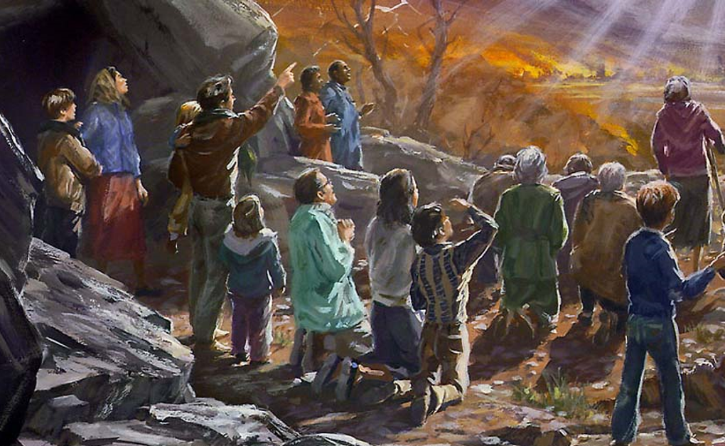
“É vindo o grande dia da Sua ira; e quem poderá subsistir?”
Apocalipse 6:17

Slide 42
Como foi dito no inicio deste estudo, os sete selos representam acontecimentos de caráter religioso e abrangem a história da igreja desde o início da era cristã até a vinda de Cristo.
As Sete Trombetas referem-se a uma série de acontecimentos que ocorrem ao mesmo tempo em que os acontecimentos dos selos, mas com um caráter inteiramente diverso. Uma trombeta é um símbolo de guerra; por isso as trombetas significam grandes comoções políticas que haviam de ocorrer entre as nações durante a dispensação cristã.
Visite Nosso Site:
www.adventistas-historicos.com
Estudo diagramado por Silas Jäkel, em Maio de 2022
FIM

